Slide 1
토이프로젝트 Track B - 한지석

Slide 2

제주도 직영관광지관람객현황
일자별 총 관광객 수 변화
19년도 대비 20년도 관광객 수 추이
폭포별 관광객 추이

Slide 3
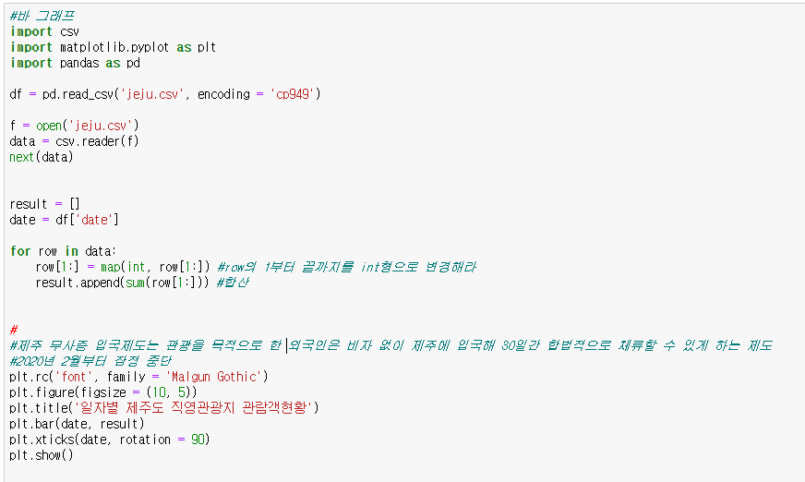
일자별 총 관광객 수 변화
코드

Slide 4
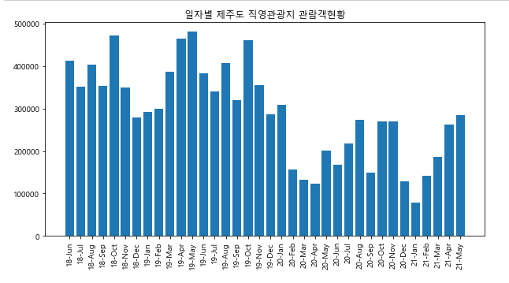
일자별 총 관광객 수 변화
시각화그래프
2020년 2월 코로나로 무사증 제도가 잠정 중단되면서 급락

Slide 5
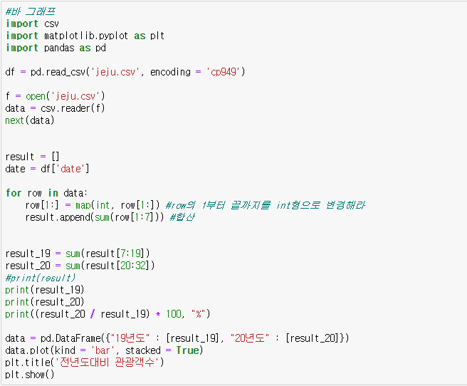
일자별 총 관광객 수 변화
코드

Slide 6
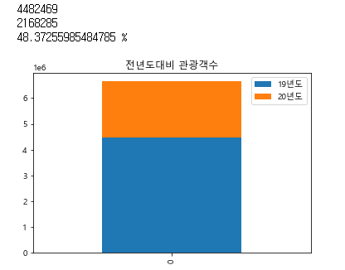
일자별 총 관광객 수 변화
시각화그래프

Slide 7
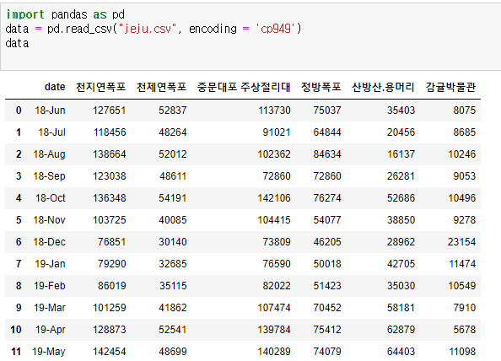
일자별 총 관광객 수 변화
코드

Slide 8
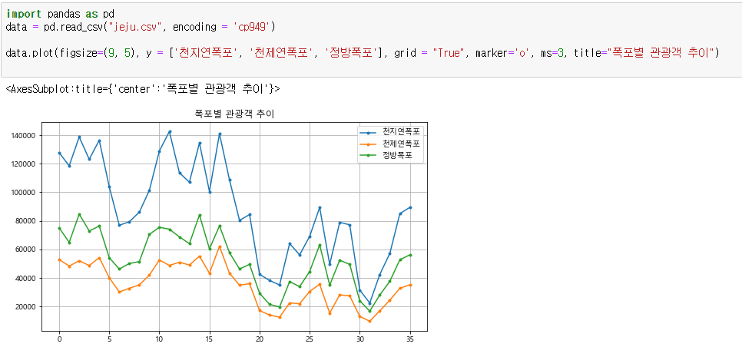
일자별 총 관광객 수 변화
결과그래프 및 코드

